Slide 1
PENYAKIT TELINGA TENGAH
Dr. Rizka Fakhriani, MMR, Sp.THT-KL
Bagian IK THT-KL
FKIK UMY

Slide 2
PATOLOUS TUBA
Pada keadaan normal, tuba eustakius pada kondisi tertutup, dan membuka secara singkat terutama akibat kontraksi otot tensor velli palatini.
Tuba eustakius memiliki fungsi: (1). Pengatur tekanan telinga tengah, (2). Perlindungan dari sekret dan suara dari nasofaring, (3). Drainase sekresi mukosa telinga tengah ke nasofaring.
Pada patulous tuba, saluran tersebut terbuka secara permanen. Hal tersebut menyebabkan aliran udara abnormal dari nasofaring ke dalam telinga tengah pada saat pernapasan dan menelan.
Patofisiologi:
Atrofi jaringan lunak perituba akibat penurunan berat badan.
Atrofi dan timbulnya skar pada otot-otot nasofaring akibat kerusakan pembuluh darah serebral, poliomielitis, multipel sklerosis, radioterapi dan trauma pada nervus trigeminus.
Kerusakan pada otot tensor velli palatini.
Kehamilan dan pengobatan dengan estrogen.

Slide 3
PATOLOUS TUBA
Diagnosis:
Gejala klinis autofoni, rasa penuh yang fluktuatif, rasa tertutup.
Tanda klinis: adanya atrofi membran timpani, adanya gerakan membran timpani yang sesuai dengan pernapasan, hasil timpanogram yang fluktuatif sesuai dengan pernapasan dan hasil audiogram menunjukkan adanya ketulian konduktif.
Penatalaksanaan
Medikamentosa:
Menghentikan atau mengurangi dosis terapi estrogen.
Pemberian larutan Kalium Iodida tersaturasi.
Operatif
→ Pemasangan pipa ventilasi, yaitu prosedur pemasagan pipa pada membran timpani sebagai ventilasi telinga tengah

Slide 4
OBSTRUKSI TUBA EUSTAKIUS
Etiologi : Dapat terjadi oleh berbagai kondisi seperti peradangan di nasofaring, adenoid atau tumor nasofaring. Tampon posterior hidung atau oleh sikatrik akibat trauma operasi (adenoidektomi)
Gejala klinik :
Obstruksi karna tumor akan terbentuk cairan pada telinga tengah (otitits media serosa). Pasien dengan Dx otitis media serosa kronik unilateral → pikirkan adanya karsinoma nasofaring

Slide 5
BAROTRAUMA
Definisi : Keadaan terjadinya perubahan tekanan yg tiba-tiba diluar telinga tengah yg menyebabkan tuba gagal untuk membuka. Pada keadaan ini terjadi tekanan negatif sehingga cairan keluar dari pembuluh darah disertai ruptur pembuluh darah (kadang’’) sehingga cairan di telinga tengah dan rongga mastoid bercampur darah.
Gejala : Kurang pendengaran, nyeri dalam telinga, autofoni, perasaan ada air di telinga dan terkadang tinitus dan vertigo.
Terapi :
Konservatif : Dekongestan lokal atau dengan perasat valsalva selama tidak ada ISPA.
Operarif : Dilakukan bila cairan bertahan menetap beberapa minggu dapat dilakukan miringotomi dan pipa ventilasi.
Pencegahan :
Selalu mengunyah permen karet atau melakukan perasat valsalva terutama saat pesawat ingin landing.

Slide 6
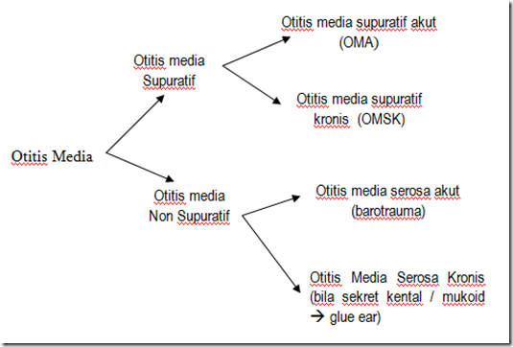
OTITIS MEDIA

Slide 7
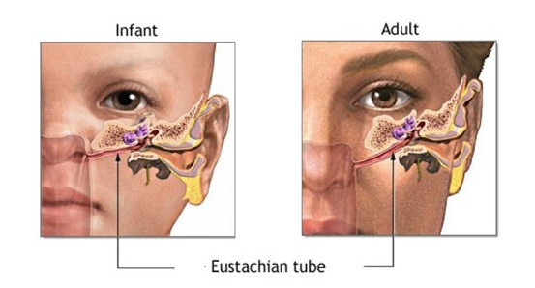
OTITIS MEDIA AKUT
Otitis media akut (OMA) terjadi karena faktor pertahanan tubuh terganggu. Penyebab utama OMA adalah sumbatan tuba eustachius selain itu ISPA dapat menyebabkan OMA terutama pada anak.
fungsi tuba eustachius terganggu → invasi kuman ke dalam telinga tengah → peradangan.
Kuman utama penyebab OMA : bakteri piogenik (streptokokus hemolitikus, stafilokokus aureus, pneumokokus).Hemofillus influenza sering pada anak < 5 tahun

Slide 8
OTITIS MEDIA AKUT
Radang telinga tengah atau yang sering disebut sebagai otitis media adalah inflamasi/ peradangan sebagian atau seluruh mukosa telinga tengah.
Otitis media akut ditandai dengan onset yang cepat dari tanda dan gejala peradangan di telinga tengah yang disertai dengan efusi di telinga tengah. Tanda inflamasi meliputi bulging membran timpani, eritema dan perforasi akut MT dengan otorrhea. Gejala meliputi otalgia, iritabilitas dan demam.
Insidensi tertinggi OMA terjadi pada usia 6-11 bulan.
Tanda dan gejala klinik tergantung dari stadium OMA. Apabila tidak mengalami penyembuhan yang sempurna penyakit ini dapat berlanjut enjadi otitis media efusi (OME) atau otitis media supuratif kronik (OMSK). OMSK terdiri atas 2 tipe, yaitu OMSK tanpa kolesteatoma dan OMK dengan kolesteatoma.

Slide 9
Faktor Presdiposisi
Pertahanan tubuh terganggu
Sumbatan tuba Eustachius
Infeksi saluran napas atas
Bentuk anatomi tuba
Alergi
Gejala Klinis
Rasa nyeri dalam telinga (otalgia)
Iritabilitas
Demam
Gangguan pendengaran : konduktif
Telinga berdengung

Slide 10
STADIUM OTITIS MEDIA AKUT
Perjalanan penyakit
Stadium | Patologi | Gejala/tanda | Terapi
I.Oklusi | Tekanan negatif akibat absorbsi udara | Membran timpani normal/keruh/retraksi membran timpani | Tetes hidung HCL efedrin 0,5% (<12thn), HCL efedrin 1% (>12thn) + antibiotik
II. Hiperemis | Pembuluh darah melebar, sekret eksudat/serosa | Membran timpani hiperemis dan edeme | Analgetic, HCL efedrin, antibiotik (amoxcilin dws 3x500mg, ank 25-50mg/kgbb 3 dosis/hari /eritromisin dws 4x500mg/hari, ank 25-50mg/kgbb 4 dosis/hari)
III. Supuratif | Kerusakan sel epitel superficial → eksudat purulen | Membran timpani bulging, nadi dan suhu meningkat, otalgia | Antibiotik, analgetik, miringotomi
IV. Perforasi | Membran timpani ruptur | Sekret keluar, nadi dan suhu kembali normal | Cuci telinga H₂O₂ 3% 3-5 hari 4 tetes didiamkan 2-5 menit, antibiotik oral/topikal (ofloxacin tetes 2xsehari 5-10tts maks 2 mgg)
V. Resolusi | Membran timpani perlahan kembali normal | Sekret berkurang kering, gejala (-) | Antibiotik, makanan bergizi

Slide 11
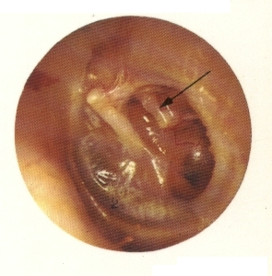
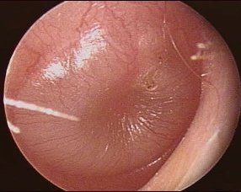
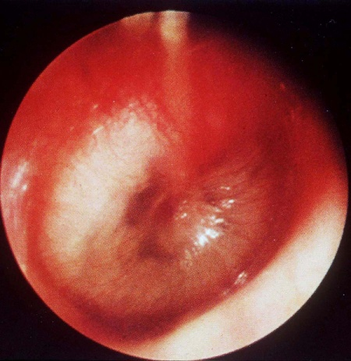
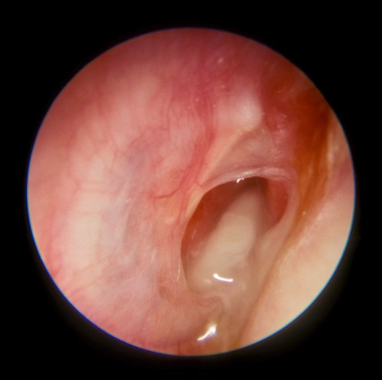
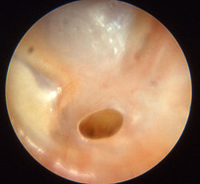
Stadium OMA
Stadium 1
Stadium 2
Stadium 3
Stadium 4
Stadium 5

Slide 12
Komplikasi
Absess subperiosteal
Meningitis
Abses Otak
Parese n fasialis

Slide 13
OTITIS MEDIA SUPURATIF KRONIK (OMSK)
Infeksi kronis di telinga tengah ditandai dengan perforasi membran timpani dan sekret yang keluar dari telinga tengah lebih dari 2 bulan, terus menerus atau hilang timbul. Sekret mungkin encer atau kental, bening atau berupa nanah .
OMSK terdiri dari 2 tipe yaitu: tanpa kolesteatoma ( tipe tubotimpanal/ tipe mukosa) dan dengan kolesteatoma (tipe atikoantral, tipe tulang).
Pemeriksaan penunjang : Kultur dan tes resistensi, foto mastoid (posisi Schuller), CT scan temporal (jika perlu dan memungkinkan), dan audiometri.
Terapi: Konservatif, bila sekret keluar terus menerus dapat diberi H2O2 3 %, antibiotik oral, antibiotika golongan quinolon tetes telinga.
Indikasi operasi: - Bila perforasi masih menetap setelah 3 bulan pengobatan medikamentosa maka idealnya dapat dilakukan operasi, yaitu timpanoplasti dengan atau tanpa mastoidektomi.
- OMSK dengan kolesteatoma

Slide 14
Letak perforasi penting untuk menentukan jenis/tipe OMSK :
Sentral : letaknya di pars tensa
Marginal : tepi perforasi langsung berhubungan dengan anulus atau sulkus timpanikum
Atik : letaknya di pars flaksida

Slide 15
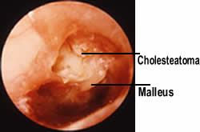
Jenis OMSK :
Tipe benigna (tipe mukosa) :
Proses peradangan terbatas di mukosa → tidak mengenai tulang
Perforasi terletak di sentral
Jarang menimbulkan komplikasi yang berbahaya
Tidak terdapat kolesteatoma
Tipe maligna (tipe tulang) :
Proses peradangan tidak terbatas pada mukosa → mengenai tulang
Perforasi terletak di marginal/atik
Menimbulkan komplikasi yang berbahaya/fatal
Disertai dengan kolesteatoma (epitel kulit)
Abses atau fistel retroaurikuler
Polip/jaringan granulasi di liang telinga
Sekret berbentuk nanah berbau khas kolesteatoma

Slide 16
Diagnosis OMSK :
Diagnosis OMSK ditegakkan berdasarkan gejala klinik dan pemeriksaan THT terutama otoskopi
Pemeriksaan tambahan :
Pemeriksaan garputala
Pemeriksaan audiometri nada murni
Pemeriksaan audiometri tutur
Pemeriksaan BERA (bagi pasien yg tidak kooperatif)
Foto rontgen mastoid serta kultur dan uji resistensi kuman

Slide 17
Terapi OMSK :
OMSK tipe benigna :
Sekret aktif : H2O2 3% / asam asetat 2% / NaCl 0,9% selama 3-5 hari
Antibiotik topikal golongan ofloxacin 2x4 tts/hr (diberikan satelah sekret berkurang) maks 2 minggu
Antibiotik oral
Operasi miringoplasti / timpanoplasti dilakukan bisa perforasi menetap setelah diobservasi selama 2 bulan
OMSK tipe maligna :
Mastoidektomi dengan atau tanpa timpanoplasti
Bila terdapat abses periosteal retroaurikuler insisi dilakukan sebelum mastoidektomi

Slide 18
Komplikasi OMSK :
Komplikasi intratemporal
Komplikasi liang telinga tengah :
- paresis n.VII
- erosi tulang pendengaran
- perforasi membran timpani persisten
- mastoiditis
Komplikasi ke telinga dalam :
- labirintis
- tuli saraf/sensorineural
Komplikasi ekstratemporal
Komplikasi intrakranial :
- abses ektradura
- abses subdura
- abses otak
- meningitis
- hidrosefalus otikus
Komplikasi ektrakranial :
- abses retroaurikular
- abses bezold’s
- abses zigomatikus

Slide 19
OTITIS MEDIA EFUSI
Adalah efusi telinga tengah (MEE=Middle Ear Effusion) tanpa tanda dan gejala inflamasi akut seperti yang didapatkan pada OMA. Mungkin sulit untuk menentukan kejadian OME yang sebenarnya, mengingat OME secara definisi adalah asimptomatik. Karena itu diperlukan observasi beberapa kali dengan interval waktu (antar observasi) yang pendek untuk dapat secara akurat menilai onset dan berapa lama waktu untuk terjadinya resolusi pada tiap episode OME baru.

Slide 20
Faktor risiko yang berkaitan dengan host di antaranya, usia, ras, prematuritas, alergi, immunokompeten (defek pada status imun), celah palatum dan abnormalitas kraniofasial, predisposisi genetik. Risiko terjadinya MEE persisten (OME) setelah suatu episode OMA berbanding terbalik dengan usia. Anak yang mengalami episode MEE untuk pertama kalinya sebelum usia 2 bulan, memiliki risiko yang lebih tinggi terhadap terjadinya OME (menetapnya cairan di telinga tengah) pada tahun pertama kehidupan dibandingkan dengan anak yang mengalami episode tersebut pada usia yang lebih tua.
Faktor risiko yang berkaitan dengan lingkungan di antaranya infeksi saluran napas atas, musim, tempat penitipan anak, jumlah saudara kandung, paparan asap rokok, ASI, status sosioekonomik, kebiasaan menggunakan dot pada bayi dan obesitas.
Faktor risiko ini berperan penting terhadap terjadinya penyakit telinga tengah demikian juga terhadap terjadinya rekurensi ataupun persistensi penyakit

Slide 21
TERAPI OME
watchful waiting sebaiknya dipertimbangkan untuk anak yang tidak memiliki risiko gangguan bicara dan bahasa atau gangguan belajar seperti yang direkomendasikan oleh guideline OME. Pemeriksaan pendengaran sebaiknya dilakukan bila MEE menetap selama 3 bulan atau lebih atau kapanpun ketika dicurigai adanya keterlambatan bicara, kesulitan belajar atau gangguan pendengaran yang signifikan. Bila rata-rata ambang dengar kurang dari 20 dB, watchful waiting disarankan, tetapi bila didapatkan > 40 dB pada telinga yang lebih baik, disarankan untuk dilakukan tindakan pembedahan. Untuk anak-anak dengan ambang dengar 21-39 dB pada telinga yang lebih baik, manajemen yang dilakukan didasarkan pada durasi efusi dan derajat keparahan gejala. Pada anak-anak yang tidak berisiko, direkomendasikan untuk dilakukan pemeriksaan dengan interval waktu 3-6 bulan sampai cairan efusi menghilang. Bila gangguan pendengaran menetap dan diidentifikasi terdapat keterlambatan bicara atau bahasa atau bila dicurigai terdapat abnormalitas struktural pada membran timpani, tindakan pembedahan dapat dipertimbangkan.
Keputusan dilakukannya terapi operatif pada OME bergantung terutama pada status pendengaran, gejala klinis terkait, risiko terhadap perkembangan anak dan antisipasi terhadap terjadinya resolusi spontan dari efusi dalam jangka waktu tertentu. Indikasi operatif adalah anak dengan (a) OME yang sudah berlangsung selama 4 bulan atau lebih dengan gangguan pendengaran yang menetap atau dengan tanda/gejala lainnya, (b) OME rekuren atau persisten pada anak yang berisiko tanpa melihat status pendengarannya, dan (c) OME disertai kerusakan struktural pada membran timpani atau telinga tengah.
Pemasangan tympanostomy tube merupakan prosedur pilihan pertama. Adenoidektomi tidak diperlukan kecuali didapatkan indikasi tertentu (hidung tersumbat, adenoiditis kronik). Jika diperlukan tindakan operatif kembali (repeat surgery) sebaiknya meliputi adenoidektomi dan miringotomi dengan ataupun tanpa pemasangan tympanostomy tube. Tonsilektomi saja ataupun miringotomi saja sebaiknya tidak digunakan untuk menatalaksana OME

Slide 22
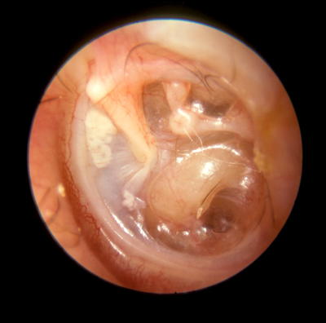
OTITIS MEDIA ADHESIVA
Otitis media adhesiva :
Otitis media adhesiva adalah keadaan dimana terbentuknya jaringan fibrotik yg menimbulkan perlekatan.
Gejala dan tanda :
Pendengaran berkurang
Gambaran sikatrik pada membran timpani
Gali riwayat infeksi telinga
Timpanosklerosis plaque
Membran timpani retraksi

Slide 23
MASTOIDITIS
Mastoiditis : infeksi pada sel udara mastoid. Biasanya tejadi karna komplikasi dari OMSK.
Patofisiologi : obstruksi aditus ad antrum akibat inflamasi → aliran pus dari rongga mastoid ke telinga terhambat → pus terkumpul dalam rongga mastoid → infeksi
Gejala :
Demam dan malaise
Eritem dan edema jaringan lunak mastoid
Nyeri dibelakang telinga
Limfadenopati lokal
Terapi :
Antibiotik
Mastoidektomi
Komplikasi :
Abses bezold
Abses subperiosteal
Osteomielitis tulang tengkorak

Slide 25
Atelektasis Telinga Tengah
Atelektasis telinga tengah :
Ateletaksis telinga tengah adalah retraksi sebagian atau seluruh membran timpani akibat gangguan fungsi tuba kronik.
Gejala dan tanda :
Pendengaran berkurang ringan
Membran timpani tampak retraksi atau atrofi bila retraksi sudah berlangsung lama

Slide 26
OTOSKLEROSIS
Definisi :
Otosklerosis adalah merupakan penyakit pada kapsul tulang labirin yg mengalami spongiosis di daerah kaki stapes. Sehingga stapes menjadi kaku dan tidak dapat menghantarkan gel.suara ke labirin.
Gejala dan tanda :
Pendengaran berkurang : konduktif
Tinitus
Vertigo
Membran timpani utuh dan normal
Tidak ada riwayat penyakit telinga atau trauma
Paracusis willisi: mendengar lebih baik pada saat ramai
Pemeriksaan penunjang :
Audiometri nada murni
Pemeriksaan impedance
Pengobatan :
Operasi stapektomi atau stapedotomi

Slide 27
TERIMA KASIH

